Slide 1
ادخال الورق بالمغلفات
مقدم الهدف: مريم سعيد الخنبشي

Slide 2
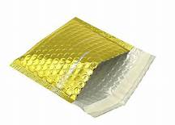
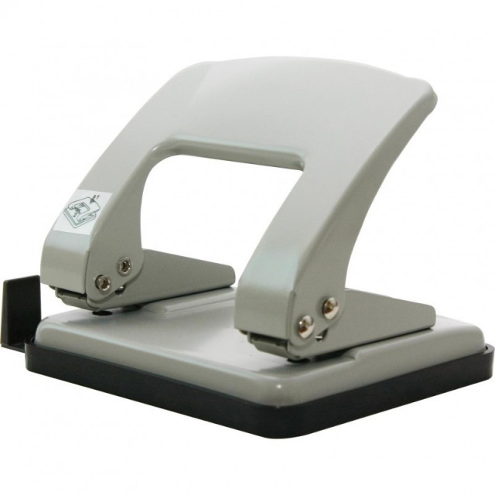
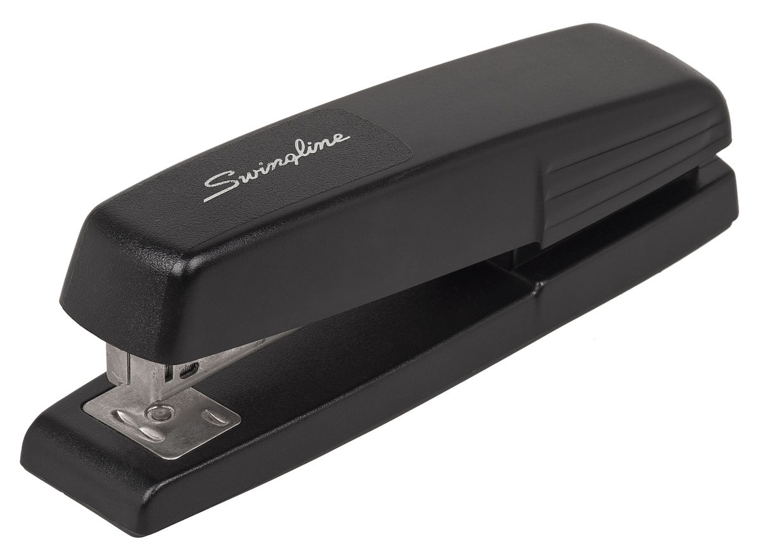
المراجعة:أ. جمعه شعيب | الإعداد : مريم سعيد الخنبشي | ادخال الورق بالمغلفات | الهدف
الفئة العمرية:13-14 | مستوى الشدة: متوسطة | فئة الإعاقة : الاعاقة الذهنية | بيانات الهدف
في احدى الحصص الدراسية حيث كان الطلاب و بينهم الأصدقاء خليفة و حمد يتعلمون الأشياء الجديدة مع معلمتهم قررت معلمتهم اليوم تعليمهم ثلاثة أشياء جديدة و مفيدة قالت المعلمة : اليوم سأعلمكم كيف تدخلون الورق بالمغلفات و كيفية استخدام الدباسة و الخرامة هل انتم مستعدون قالت الطلاب نعم يا معلمتي قال المعلمة : هيا لنبدأ , دعونا في البداية نتعلم كيفية ادخال الورق بالمغلفات ,, حاولوا فتح المغلف ثم رفعه قليلا من الامام كما تشاهدون في الصورة ثم ادخلوا الورقة بطريقة صحيحة ,, هل هذا سهل يا طلابي .. الطلاب : نعم يا معلمتي انه سهل قالت المعلمة : رائع الآن دعوني اخبركم كيفية استخدام الدباسة و الخرامة و لكن قبل هذا من يخبرني لماذا نستخدم الدباسة و الخرامة قال حمد : الدباسة عندما نريد وضع اكثر من ورقة مع بعض ,, الدباسة تساعدنا على تثبيت عدة أوراق مع بعضها البعض قال خليفة : و الخرامة يا معلمتي لنعمل دائرة صغيرة في الورق تساعرنا على ادخالها ف الملفات التي تحتاج الى تخريم الورق قالت المعلمة : أحسنتم يا خليفة و حمد ,, و الآن انظروا كيف نستخدم الدباسة نضع مجموعة الأوراق بطريقة مرتبه ف مقدمة الدباسة ثم نضغطها من الأعلى أما الخرامة ف نضع المكان الذي نريد تخريمة في الورق عند جانبي الخرامة ثم اضع يدي في الأعلى و اضغط عليه قال : شكرا لك يا معلمتي حقا استفدنا و أيضا استمتعنا بتعلم شيء جديد قال المعلمة : عفوا يا طلابي ( ملاحظة : ممكن للمعلم عمل طريقة استخدام الأدوات المذكورة في القصة عندما يقرأها للطلاب ) |  |  | كتاب الطالب

Slide 3
لاستخدام الدباسة والخرامة اليدوية للورق + ادخال الورق بالمغلفات | الهدف
انشطه مهارية | المكونات
الأنشطة الصفية يعرف المعلم أولا الطلاب بالدباسة , الخرامة , و المغلفات و متى نستخدمها عمل تدريب عملي ( يعرض المعلم أولا كيفية الاستخدام ثم يحاول الطالب مثل ما فعل المعلم )

Slide 4
الحصة الدراسية: الهدف الرئيسي هو : استخدام الدباسة والخرامة اليدوية للورق ادخال الورق بالمغلفات أهداف أخرى: تدريب الطالب على الطرق الصحيحة لإدخال الورق بالمغلفات و استخدام الدباسة و الخرامة بطريقة صحيحة من خلال : تنفيذ التمارين والأنشطة الصفية داخل الغرفة الصفية اجرائياً. التدريب العملي أثناء الحصة الدراسية النشاط الرياضي: عمل مسابقات بين الطلبة تخدم الهدف النشاط الفني: تصميم لوحة فنية أو بوستر باستخدام الأدوات ( المغلفات _ الدباسة و الخرامة ) ليتدرب الطالب على استخدامها النشاط الموسيقى: عرض أغنية | دليل للمعلم
طلب من الوالدين بتدريب الطالب على ادخال الورق في المغلفات و استخدام الدباسة والخرامة عند أداء المهام و واجباته الدراسية في المنزل | الواجب المنزلي
- | تمارين الكترونية
متوسط : يدرك الطالب ما هي الأدوات جيد: يدرك الطالب كيفية الاستخدام الصحيح مرتفع: يستطيع عمليا استخدام جميع الأدوات بالطرق الصحيحة | التقييم

